Slide 1

적외선 기반의 군집 로봇

Slide 2
목차
배경
목표
구성
시나리오
플렛폼
기술

Slide 3
목차
7. 개발 일정
8. 기대효과

Slide 4
배경
한 대의 로봇으로 불가능했던 일이 가능해진다.
보다 많은 서비스를 제공할 수 있다.
로봇 분야에 있어 발전 가능성이 높다.

Slide 5
목표
군집 로봇의 2대 기본 요소
거리 유지
동일 방향성 유지
좌표 이동 및 경로 계산
자동 역할 배분 (Leader – Follwers)
* 협업 (물체 옮기기 | 공간 정보 탐색)

Slide 6
구성
군집 로봇
실질적으로 작업을 수행함.
다수의 로봇으로 구성됨.
소형 및 저가형.
적외선으로 서로의 위치
및 거리를 계산함
명령 센터
군집 로봇에 명령을 내림.
한 대의 기기로 구성됨.
대형화가 될 수 있음.
군집 로봇 무리를 관리함.
광 통신으로 군집 로봇에 명령을 전달함.

Slide 7

시나리오 군집 로봇 (이동)
Laborers
1
2
Measure distances by IR intensity before getting a job.
4
3

Slide 8

시나리오 군집 로봇 (이동)
3
Form a Leader – Followers formation by keeping a distance.
1
4
2
Leader
Followers

Slide 9
시나리오 군집 로봇 (협업 | 물체 옮기기)
Load
3
The leader who feels the subordinate calls some Followers.
1
2
4
Leader
Followers

Slide 10
시나리오 군집 로봇 (협업 | 물체 옮기기)
Load
3
The laborers who take the load ask to remaining robots.
1
2
4
Leader
Followers

Slide 11
시나리오 군집 로봇 (협업 | 공간 정보 탐색)
3
The geoinformations are shared by IR communication.
2
1
4
Geoinformation:
Temperature, humidity, obstacles pos etc.

Slide 12

시나리오 명령 센터
(명령)
3
Command center order a mission to robots.
2
Light
1
4

Slide 13
시나리오 명령 센터
(데이터 수신)
3
Command center receives data from a robot which is elected.
2
1
Light
4

Slide 14



플렛폼 군집 로봇
STM32F103C8T6 (Cortex-M3)

Slide 15
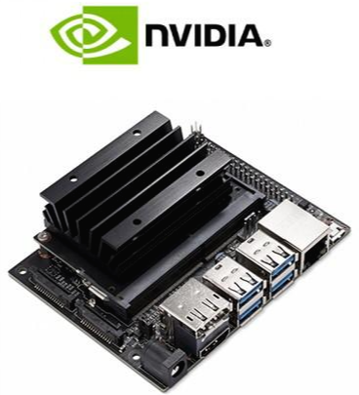

플렛폼 명령 센터
or

Slide 16



기술
통신
NEC Protocol based on CSMA-CA
거리 측정
적외선 광도 기반 거리 측정
위치 제어 및 경로 계산
거리 기반의 삼변측량기법
A star 또는 Dijkstra algorithm을 이용한 최적화 경로 지정

Slide 17
개발 일정
수학적 모델링
Processing 프로그램을 활용한 시뮬레이션
로봇 제작
통신 및 거리 측정 테스트
Sep 15th.
Sep 25th.
Oct 2nd.
Oct 10th.

Slide 18
개발 일정
디버깅
모델 적용
협업 테스트
디버깅
최종 테스트
Oct 13th.
Oct 20th.
Nov 10th.
Nov 24th.
Deadline.

Slide 19
기대효과
작은 로봇 여러 대로 큰 물체를 옮길 수 있다.
광범위한 장소의 공간 데이터를 수집할 수 있다.
분업화된 서비스를 제공할 수 있다.

